Slide 1
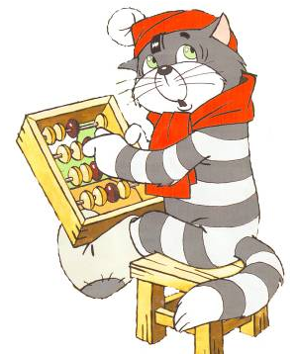
Интерактивная дидактическая игра
для детей старшего дошкольного возраста 6-7 лет
«Экономика в Простоквашино»
Самара, 2022

Slide 3
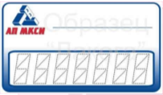
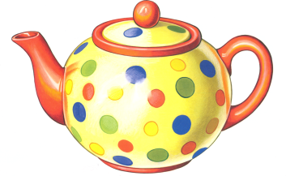
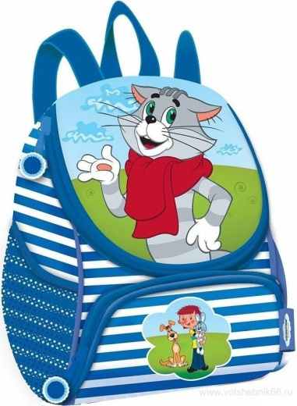
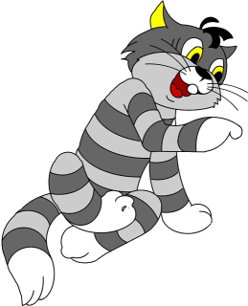
Угадайте, что купил Матроскин в магазине?
6-2
3-2
10-5

Slide 4
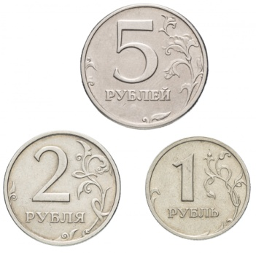
Угадайте, что купил Матроскин в магазине?
10-5
7-5
6+2

Slide 5
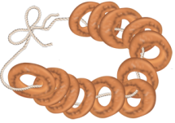
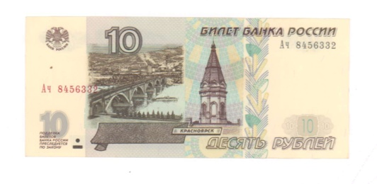
Угадайте, что купил Матроскин в магазине?
6+4
4+2
5+4

Slide 6
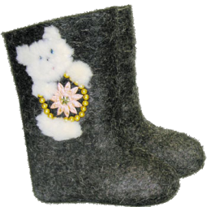
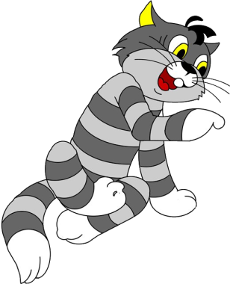
Матроскин решил купить валенки.
Когда это сделать дешевле: летом или зимой?
Лето
Зима

Slide 7
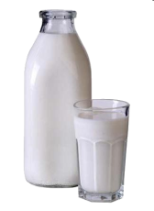
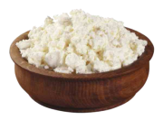
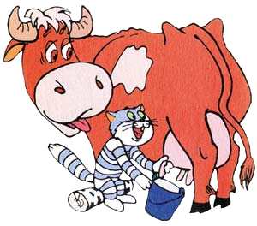
Матроскин открыл молочный магазин.
Какой продукт лишний?

Slide 8
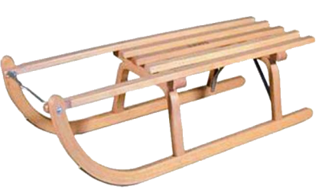
Решите ребус и вы узнаете, куда отнёс
заработанные деньги Матроскин.
,
Банк
С=Б

Slide 9
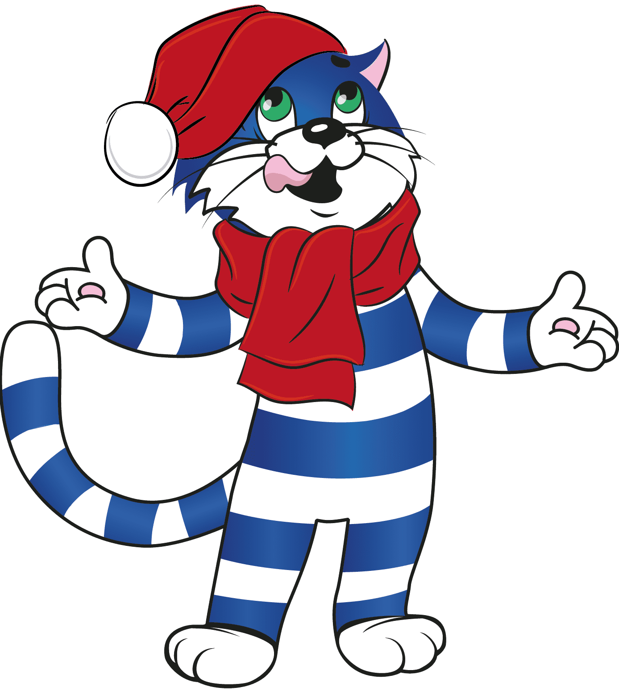
h

Slide 10
Заместитель заведующего по ВМР: Лизунова Оксана Владимировна
Старший воспитатель:
Косолапова Ольга Александровна

